Slide 1
«Что я знаю о музыке?»

Slide 2
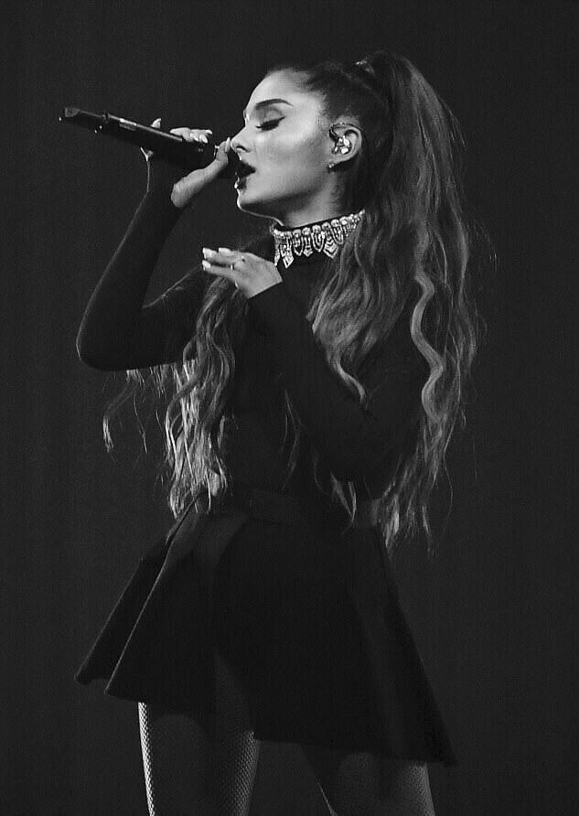
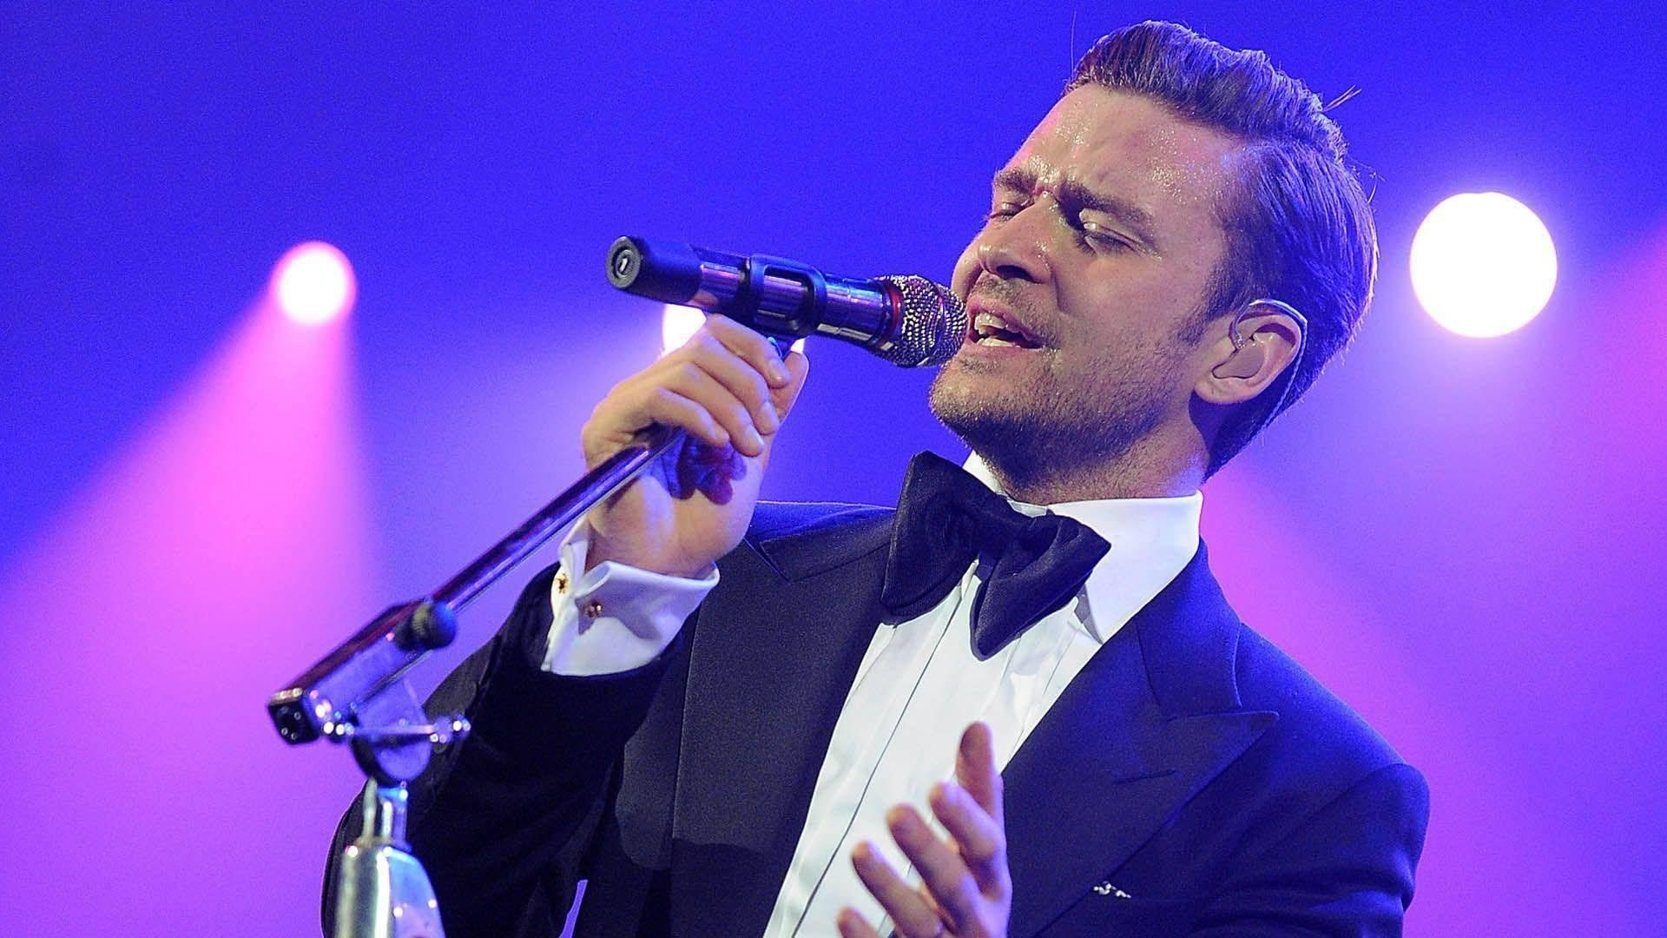
ВОПРОС 1
Что такое тенор?
А) низкий мужской голос
Б) высокий мужской голос
В) вид музыки

Slide 3
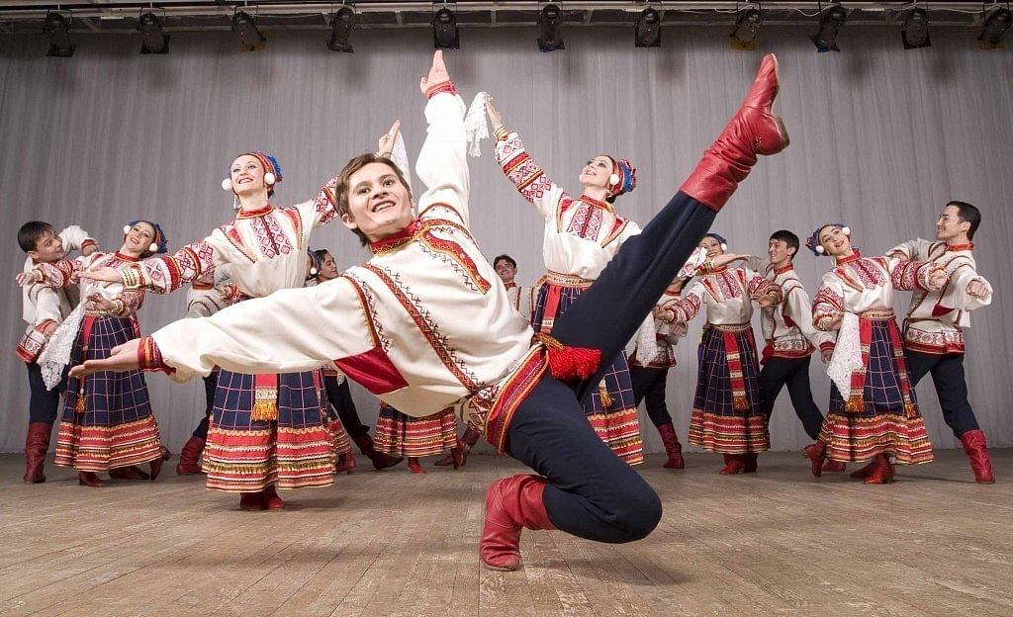
Вопрос 2
К какому жанру относятся плясовые песни?
А) народной песни
Б) а капелла
В) оперной песни

Slide 4
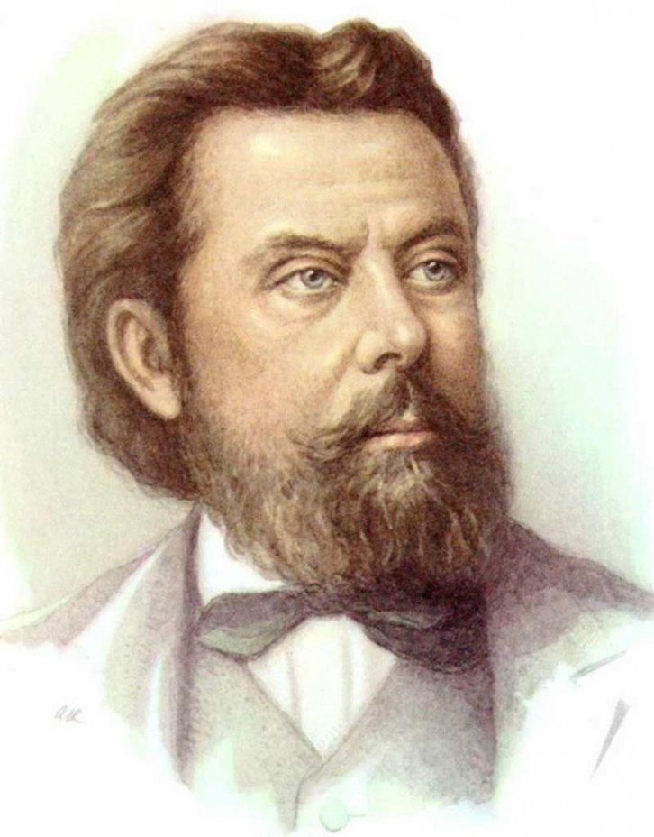
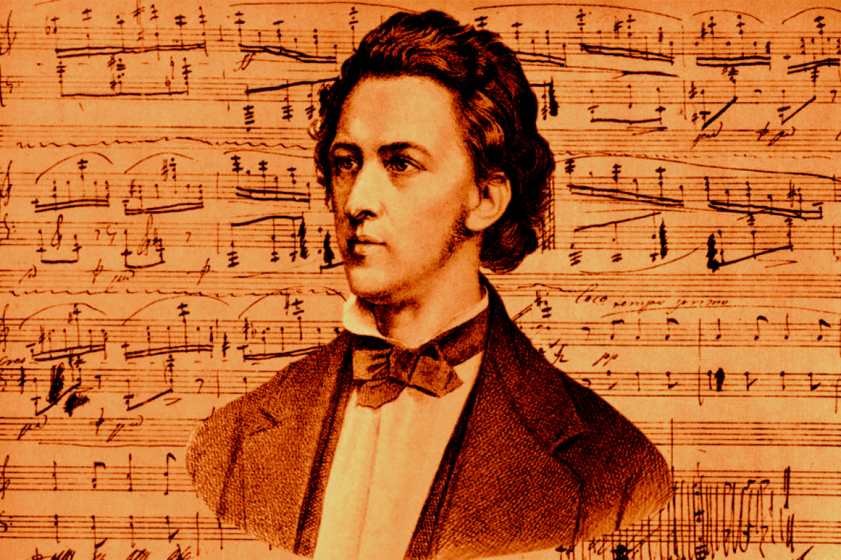
Вопрос 3
Кто написал «Ноктюрн №20»?
А) Моцарт
Б) Глинка
В) Шопен

Slide 5
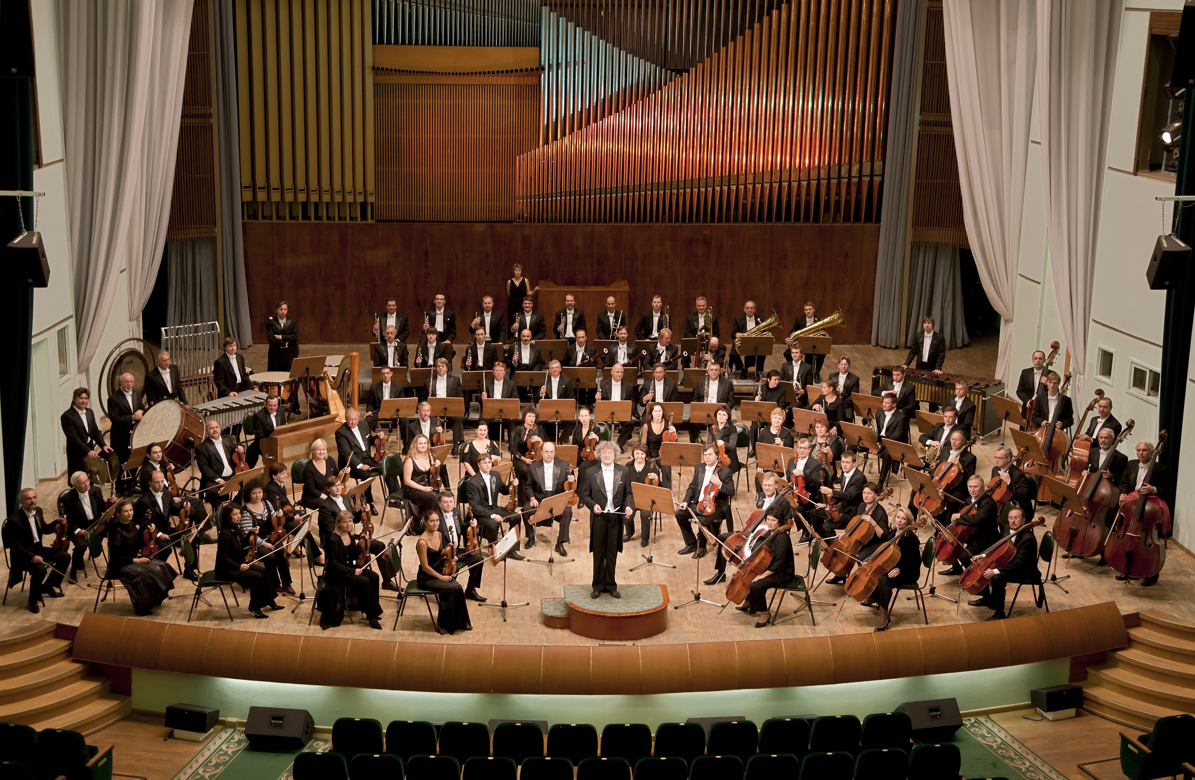
Вопрос 4
Сколько партий в сонатной форме?
А) 3
Б) 4
В) 2

Slide 6
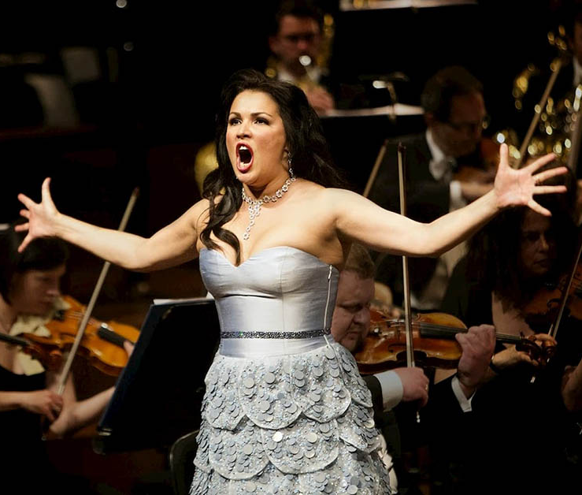
Вопрос 5
Высокий женский голос это?
А) сопрано
б) баритон
В) дискант

Slide 7
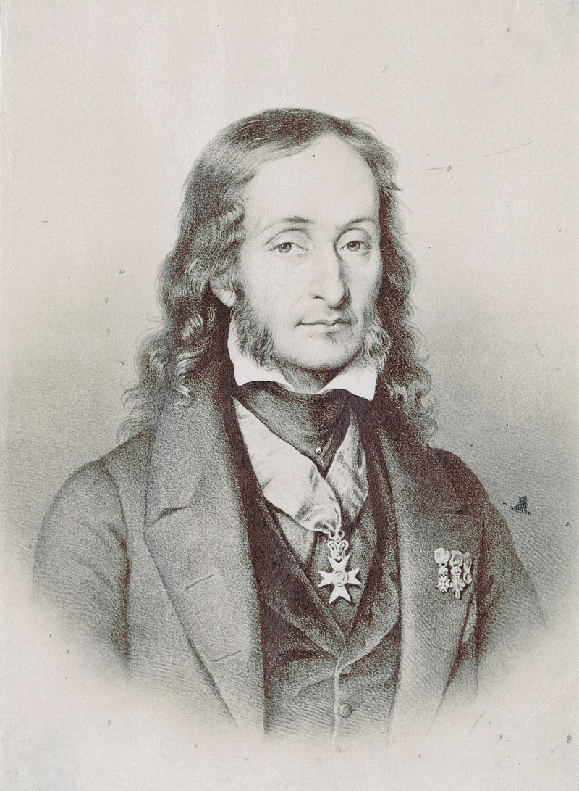
Вопрос 6
Какое из этих произведений написал Паганини?
А) Каприз №20
Б) Каприз №24
В) Каприз №25

Slide 8
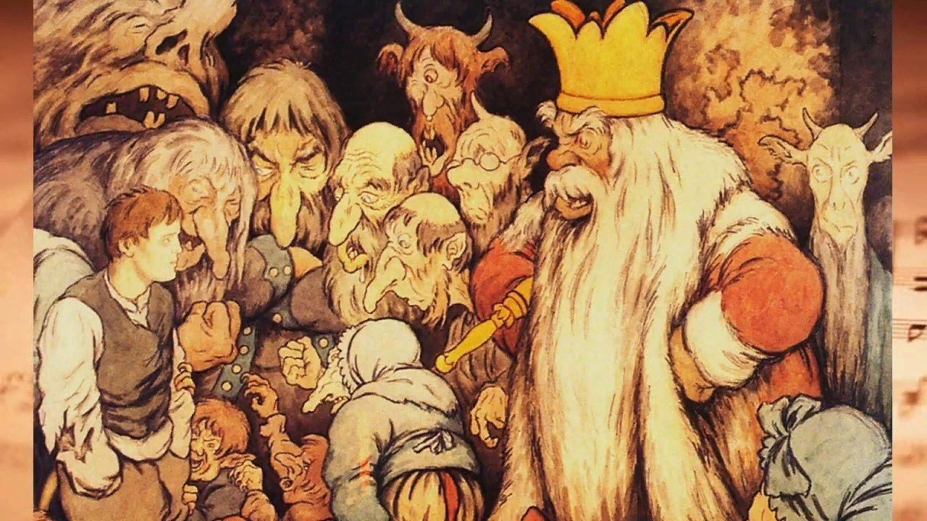
Вопрос 7
Зачем главный герой сюиты «Пер Гюнт» отправился в путешествие?
А) искать счастье
Б) искать сокровища
В) убить дракона

Slide 9
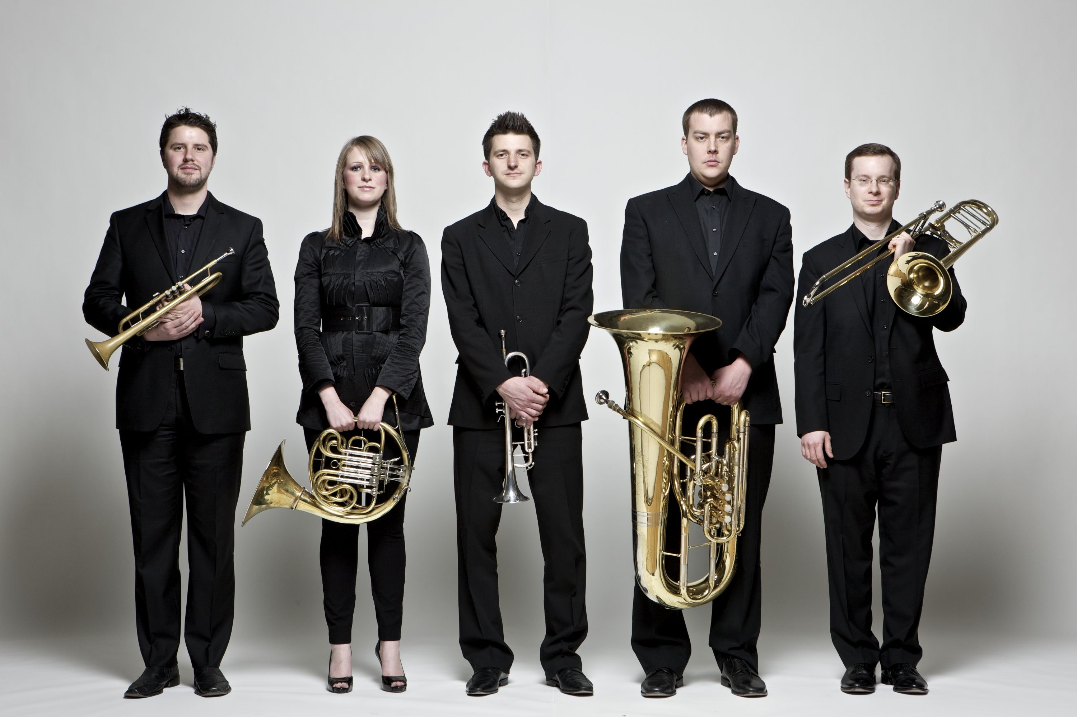
Вопрос 8
Как называется состав исполнителей, состоящий из 5 человек?
А) октет
Б) квартет
В) квинтет

Slide 10
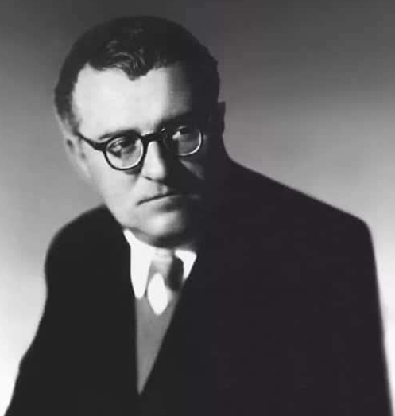
Вопрос 9
Какое произведение написал Свиридов?
А) «Снег идёт»
Б) «Дождь льёт»
В) «Метель метёт»

Slide 11
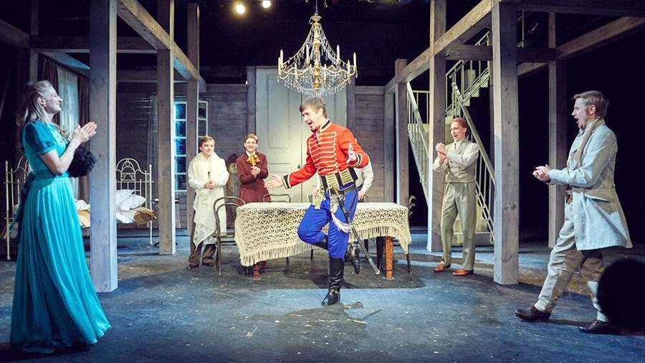
Вопрос 10
Пьеса мечтательного характера:
А)этюд
Б) соната
В) ноктюрн

Slide 12
Спасибо за внимание

